Slide 1
Baby Alarm
- 청각장애부모를 위한 아기 헬스케어 서비스 어플리케이션
컴퓨터미디어정보공학부 2학년
201301311 – 황 상 두
010-4082-8382
ghkdtkden93@naver.com

Slide 2
목차
2
개요
개발 방향
개발배경 및 필요성
개발 방법
유사 어플 분석
개발환경
개발목표
개발일정
개발내용
기대효과 및 향후 계획

Slide 3


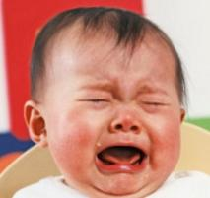
개요
3
청각장애 부모를 위한 아기울음소리 분석 어플리케이션
기저귀
갈아줘!
울고 있는 아이
울음소리를 듣고 갈 수 있다면 얼마나 좋을까?
Notes:
예상질문
설거지 중 시계를 어떻게 차고 합니까? (샤오미 밴드)(보청기랑 블루투스 연계)
차라리 이어폰이랑 블루투스 연결하는 게 더 낫지 않나?(가능만하다면 이렇게 한다)

Slide 4
개발배경 및 필요성
4
개발배경
첨단기술
VS
적정기술
InternetOfThings
CloudyComputing
Big Data
Mobile
Artificial Intelligence
Virtual Reality
태양전지 전구
자전거 동력을 이용한 급수 펌프
라이프 스토로우(물 정수 도구)
취약계층도 쉽게 취득가능
…
…
Notes:
자본주의 사회에서 적정기술보다는 첨단기술에 초점이 맞춰져 있다.
그러나 모두가 사용할 수 있는 실질적인 기술이 필요하다.

Slide 5
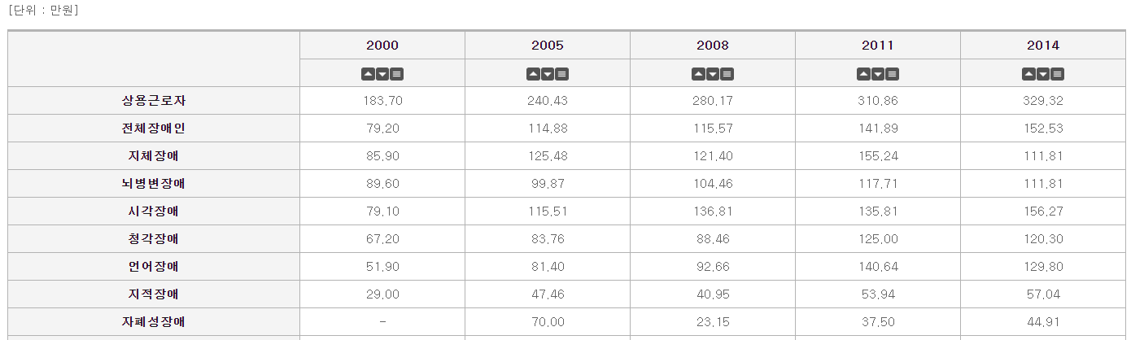
개발배경 및 필요성
5
개발배경
장애인 소득
일반인 소득
2배 이상
http://www.index.go.kr/potal/main/EachDtlPageDetail.do?idx_cd=2710 - 보건복지부

Slide 6
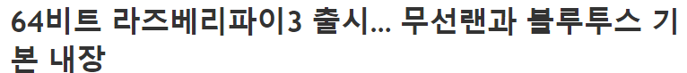
개발배경 및 필요성
6
개발배경
사물인터넷(IOT)시대
→ 통신방식의 향상
ARM(출시예정)
라즈베리파이(48,000)
→ 소형화되고 저렴한 마이크로프로세서 장치가 봇물처럼 나옴.
Notes:
자본주의 사회에서 적정기술보다는 첨단기술에 초점이 맞춰져 있다.
그러나 모두가 사용할 수 있는 실질적인 기술이 필요하다.

Slide 7
개발배경 및 필요성
7
필요성
아기를 돌보면서 업무를 볼 필요가 있음
부모로서 겪는 고충을 쉽게 해결 할 수 있는 커뮤니티 필요
아기의 감정 및 기분을 쉽게 파악할 필요가 있음
장애부모를 위한 맞춤 어플이 필요

Slide 8

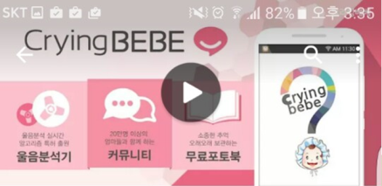
유사 어플 분석
8
1.크라잉 베베 - 선택이유
인터넷 검색 시 가장 상단에 위치
많은 이용자 보유
높은 평점
대표적인 아기 어플

Slide 9
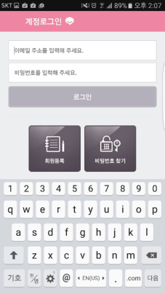
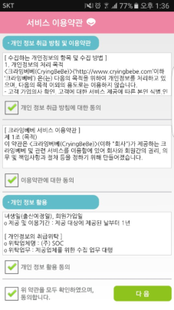
유사 어플 분석
9
1.크라잉 베베 - 로그인
회원가입 필수
약관 동의 필요
이메일 주소로 비밀번호 찾기 가능
Notes:
티비 애기울음소리…
..

Slide 10
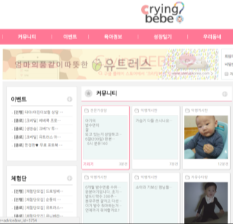
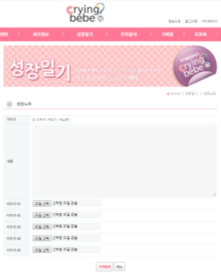
유사 어플 분석
10
1.크라잉 베베 - 웹
웹도 서비스 제공
모바일보다 보기 편함
사진 업로드 지원
→모바일은 지원하지 않음(보기만 가능)
Notes:
티비 애기울음소리…
..

Slide 11
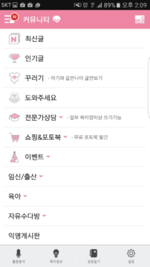
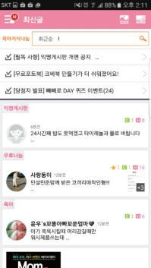
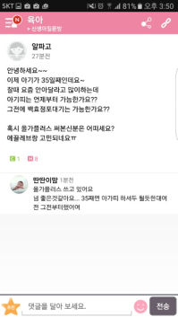
유사 어플 분석
11
1.크라잉 베베 - 커뮤니티
리스트로 나열
→ 일관된 페이지로 구성
검색기능
→ 최근 , 추천 , 댓글 , 조회순으로 가능
댓글 작성 , 추천 , 공유, 스크랩 기능
→ SNS와 유사
Notes:
티비 애기울음소리…
..

Slide 12
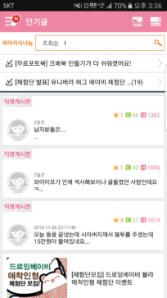

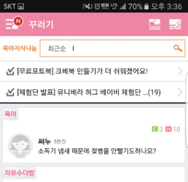
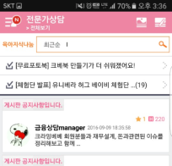
유사 어플 분석
12
1.크라잉 베베 - 커뮤니티
일관된 레이아웃 구조
→ 커뮤니티 레이아웃 구조가 일치
다양한 기준으로 분류
→ 사용자가 폭넓은 선택가능
약50개
…

Slide 13
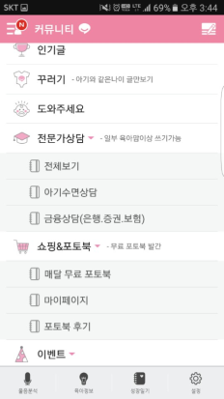
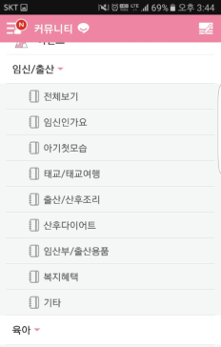
유사 어플 분석
13
1.크라잉 베베 - 커뮤니티
윗부분
아랫부분
사용자를 배려한 정보설계
→ 계층깊이가 작고 중요한 컨텐츠 위에 배치
→ 계층깊이가 큰 컨텐츠 아래 배치
깊이 : 10
…

Slide 14
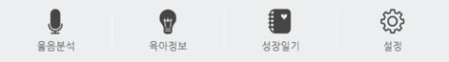
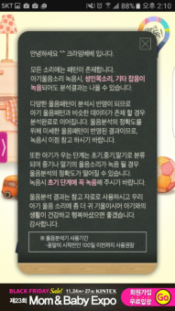
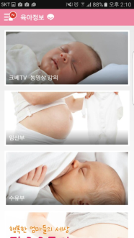
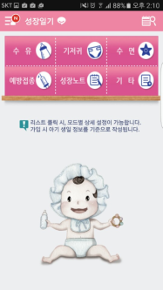
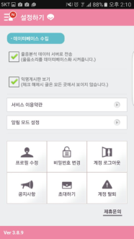
유사 어플 분석
14
1.크라잉 베베 - 컨텐츠
파트 별 제공
높은 퀄리티

Slide 15
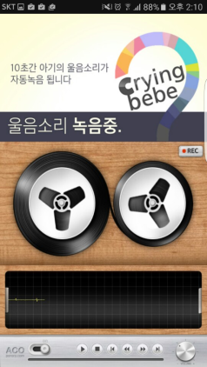
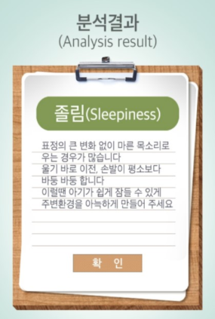
유사 어플 분석
15
1.크라잉 베베 - 음성인식
머신 러닝(특정 화자) 방식
→ 울음소리 데이터 수집을 통해 정확도를 높임
분석결과 에 대한 대처방법 소개
→ 졸림 , 배고픔 , 가스 참 , 불편함 등

Slide 16

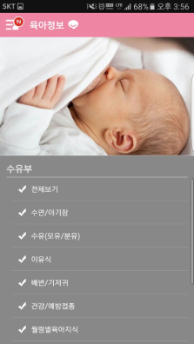
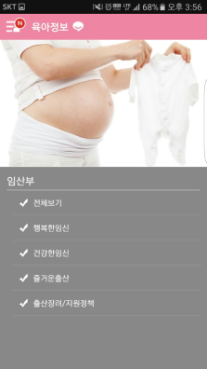
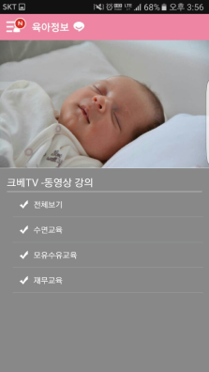
유사 어플 분석
16
1.크라잉 베베 – 육아정보
1
2
3
1
2
3

Slide 17
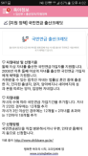
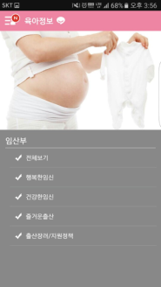
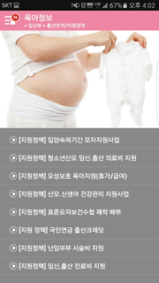
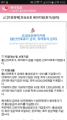
유사 어플 분석
17
1.크라잉 베베 – 육아정보
체계적인 분류(라벨링 시스템)
신뢰성 높은 정보
→ 출처를 정확히 밝힘
많은 컨텐츠
검색기능 필요
…

Slide 18
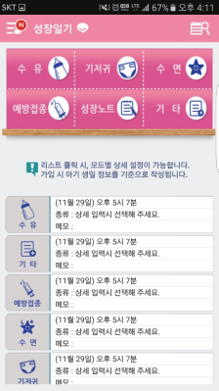
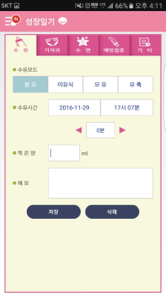
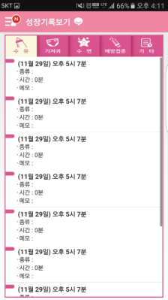
유사 어플 분석
18
1.크라잉 베베 – 성장일기
Touch
Touch
2
1
2
1
다양한 일기형식 지원
탭 방식으로 편한 UI 제공
전체 기록 열람 가능

Slide 19
유사 어플 분석
19
1.크라잉 베베 - 시사점
아기엄마들을 위한 다양한 컨텐츠 개발
→ 사용자를 고려하여 개발
효율적인 UI 구성
→ 사용자를 배려한 정보설계
적응하기 쉬운 레이아웃 구성
→많은 컨텐츠와 기능들에 쉽게 적응하도록 구성
특정화자방식으로 음성인식
→ 불특정화자방식보다 높은 성공률을 기대

Slide 20
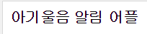
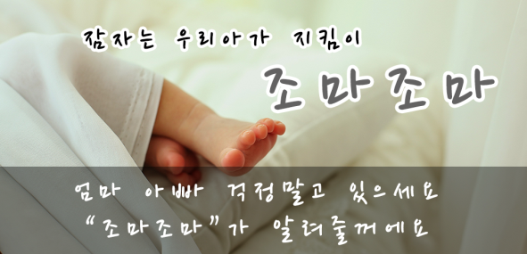
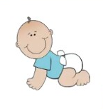
유사 어플 분석
20
2.조마조마 - 선택이유
인터넷 검색 시 상단에 게시
구현하려는 핵심기능을 포함
댓글, 리뷰 반응이 긍정적임
Notes:
데시벨로 했음에도 생각보다 정확도가 괜찮다. – 댓글,리뷰 반응이 상대적으로 나쁘지 않다.

Slide 21
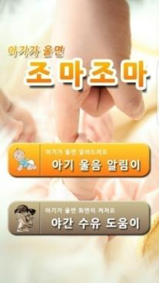
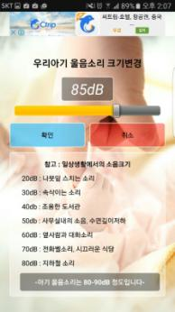
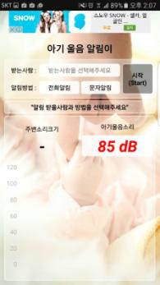
유사 어플 분석
21
2.조마조마 - UI
간단한 UI 구조
아기울음 알림이
아기수유도움이
1
2
1
2

Slide 22
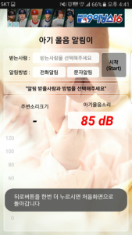
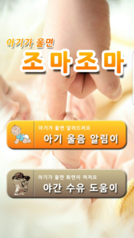
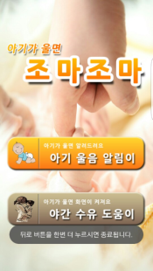
유사 어플 분석
22
2.조마조마 - UI
종료시키는데 불편
→종료 시 버튼 4번 눌러야 함

Slide 23
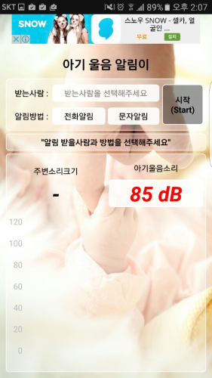
유사 어플 분석
23
2.조마조마 – 주요기능(아기 울음 알림이)
일정 소리 크기 이상 인식
전화 알림 및 문자 알림
→ 잠깐 용무(설거지)를 볼 수 있음.
스마트 폰 이동성 제한
→아기주위에 스마트 폰이 있어야 측정가능

Slide 24

유사 어플 분석
24
2.조마조마 – 주요기능(아기 울음 알림이)
아기마다 울음소리가 다름
소리의 시간 영역에서의 정보를 이용
→ 아기울음소리뿐만 아니라 다양한 소리까지 인식
정확성이 낮음
Notes:
사람에 맞

Slide 25
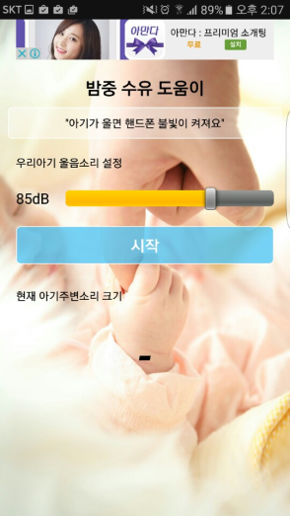
유사 어플 분석
25
2.조마조마 – 주요기능(밤중 수유 도움이)
저녁 맞춤 기능 제공
→ 문자,전화 대신 불빛 이용
시작버튼 2번 누르면 에러 발생
→에러 수정이 필요

Slide 26

유사 어플 분석
26
2.조마조마 - 단점
최신기기에서 동작하지 않음
(업데이트문제)
이용자 수가 많지 않음
(1000명)
Notes:
데시벨로 했음에도 생각보다 정확도가 괜찮다. – 댓글,리뷰 반응이 상대적으로 나쁘지 않다.

Slide 27
유사 어플 분석
27
2.조마조마 – 시사점
시간을 고려하여 서비스 제공
→ 잠자는 시간 , 일하는 시간에 따라 서비스 구분
휴대폰 이외 센서 필요
→ 휴대폰 이동성제한 문제해결
소리의 시간 영역에서의 정보를 이용한 음성판단 고려
→ 음성판단의 성공률이 핵심

Slide 28

유사 어플 분석
28
3.올비 - 선택이유
구현하려는 시스템구성과 유사
→ 웨어러블 디바이스와 연동
아기관련 유용정보 제공
→ 수면 , 피부 온도, 수면 패턴, 수면 중 호흡 상태 모니터링
https://play.google.com/store/apps/details?id=com.allbinc.allbx&hl=ko

Slide 29
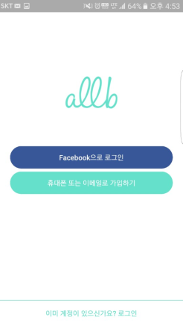
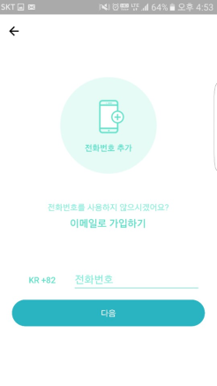
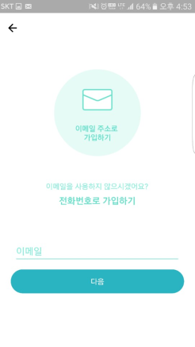
유사 어플 분석
29
3.올비 - 회원가입
회원가입 필수
다양한 방식으로 로그인 가능

Slide 30
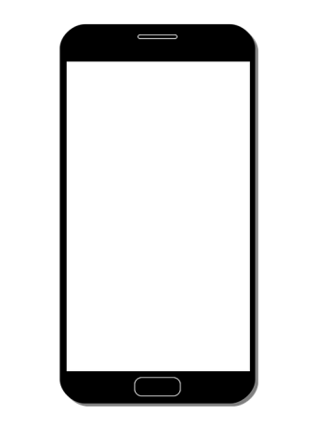
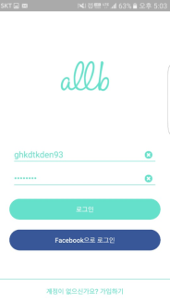
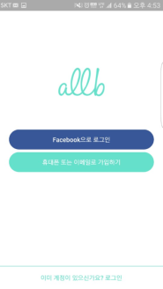



유사 어플 분석
30
3.올비 - 회원가입
ID
사용자를 배려한 기능
지우기
단순한 등록 절차

Slide 31


유사 어플 분석
31
3.올비 – (홈)
홈
알림
블루투스
설정
탭을 활용하여 편리함
단순한 UI 구성
다수의 아기 등록

Slide 32



유사 어플 분석
32
3.올비 – (알림 , 친구 , 설정)
리스트 형식으로 게시
블루투스 연결여부 확인
중요한 기능 위주 편성
섭씨 , 화씨로 온도 분류
→ 센서가 호흡 , 온도 ,습도 등 측정

Slide 33




유사 어플 분석
33
3.올비 – 사용법
공유
데이터 축적
밴드 착용
아기 등록
블루투스 연결
데이터 분석

Slide 34

유사 어플 분석
34
3.올비 - 특징
스마트 폰 이동성 보장
→ 웨어러블 디바이스 사용
웨어러블 디바이스 가격이 비교적 비쌈
→ 개당 89달러(10만원이상)
아기 분석 데이터 공유 가능
데이터 축적을 통해 다양한 활용가능
→ (빅데이터) , (머신 러닝) 등등
Notes:
잘못된 판단으로 진동을 울린다면 ….???
진동을 울리지 못한다면…
소음 , TV소리 등등
아기 나이대별로 울음소리가 다른가..?(구별하여 알고리즘 작성 필요)
청각장애인마다 못 듣는 주파수 대역대가 다르다.(주파수대역대를 변경할 필요가 있다.)
지그비 모듈 + 블루투스 모듈을 합쳐서 (통합 모듈 형식 , 하드웨어)만들면 가격은 낮출 수 있다.
오류가 난다면 어떻게 할 것인가?

Slide 35
유사 어플 분석
35
3.올비 - 시사점
다양한 방식으로 접근 가능토록 개발
→ 다양한 방식의 로그인 지원
사용자를 배려한 기능 개발
웨어러블 디바이스를 활용
→ 활용가능성이 높아짐
호흡 , 온도 , 음성 등 다양한 정보 수집
→ 여러 가지 정보를 수집
Notes:
지그비 + 블루투스 모듈이 필요하다

Slide 36
개발목표
36
블루투스를 활용하여 통신시스템구축
→ 웨어러블 디바이스를 활용
적응성 높은 UI 개발
→ 일관된 레이아웃 구성
청각장애부모 맞춤기능 구현
→ 시각 , 촉각을 활용한 알림
공유 시스템 구축
→ 의료산업 및 다양한 분야에서 활용 가능토록 개발
→ 커뮤니티를 통해 쉽게 고충해결
사용자를 분류하여 서비스 제공
→ 장애부모와 일반부모로 분류하여 회원가입
Notes:
생각한 모든 것을 표현하자 그것도 쉽게…의료산업에서 활용 가능하도록 개발

Slide 37
개발방향
37
음성센서 성공률
→ 특정화자방식 및 적합 알고리즘 적용을 통해 높임
데이터 분석을 통해 정확한 정보제공
→ 빅데이터 , 음성인식 등
센서를 다양한 정보를 수집
부모의 아이양육 어려움

Slide 38
개발방향
38
커뮤니티
센서인식
데이터 기록
지인 및 친척 등 주변사람과 정보공유
센서를 통해 얻은 데이터를 기록 후 가공
아기울음소리 및 호흡 실시간 인식

Slide 39
개발내용
39
주요기능
아기울음소리 알림
→ 센서를 통해 아기가 울고 있으면 동작
상황 별 분류하여 전송
→ 낮 , 밤 , 긴박 등
SNS 로그인
→ Facebook 로그인 및 휴대폰 로그인 가능
아기울음 분석 후 대처 방법 소개
→ 울음소리 분석기능을 통해 아이상태를 파악
별점 , 댓글 ,스크랩 및 공유기능
→ SNS 및 메신저로 공유

Slide 40
개발내용
40
주요기능
블루투스 연결 상태 확인
→ 무선통신 연결상태를 쉽게 보여줌
해쉬태그 및 검색기능
→ 많은 컨텐츠 중 원하는 정보 쉽게 취득 가능
조회수 , 최신 , 평점 순서로 나열
아기등록
→ 첫째 , 둘째 등 구별하여 등록
이벤트 알림

Slide 41
개발내용
41
UI
다양한 기준에 따라 컨텐츠 제공
→ 질문 방 , 이유식, 지역별 공유 등등
조회수 , 최신 , 평점 순서로 나열
일관된 레이아웃 구성
→ 사용자가 쉽게 접근할 수 있도록 구성
바로가기 서비스 제공
→ 사용자가 직접 위젯구성 가능
홈 화면을 탭으로 구현

Slide 42
개발내용
42
컨텐츠
다양한 메모 및 일기장
→ 수유 , 기저귀 , 예방접종 , 기타 등
사진첩 , 포토북
부모를 위한 육아정보 제공
→ 부모가 많이 겪는 어려움 등 정리
기록 데이터 보기
→ 센서를 통해 기록된 데이터를 열람

Slide 43
개발내용
43
메뉴 구성도
로그인
홈
슬라이딩 메뉴
커뮤니티
육아일기
상단 메뉴
홈
알림
하단 메뉴
공유하기
육아정보
사진첩
설정
바로 가기
울음분석
육아정보
기록일지

Slide 44







블루투스 보청기
개발방법
진동 및 소리 알림
44
시스템 구성도
내장 DB
부모
데이터 기록
LED 및 진동 지원
교통카드(RFID)
알림
시계 및 알람
아이
아날로그 → 디지털
Input
음성 및 호흡분석
노래 재생

Slide 45




개발방법
45
센서
웨어러블 디바이스
마이크로 프로세서
표본화
양자화
부호화
→초당 3800개
→10비트
머신 러닝 구현
→ 이항 로지스틱 회귀분석(http://bcho.tistory.com/1142)
→Matlab Libray 이용
스레쉬 홀드(TH)와 IBAR(주기)활용
→ 아기 주파수 500~600Hz(TH= 450으로 지정)
→ TH에 따른 IBAR의 개수를 그래프 작성
지그비 (쉴드 + 모듈)방식
→ 이론상 100m 실질적으로 50m
오픈 API 활용
음성센서(마이크)

Slide 46
데이터 수집
특징 정의
HZ IBAR
패턴
가설
아기울음 및 호흡
500~600HZ 구간에서 IBAR값과 패턴발견 시 아기울음
개발방법
46
센서 - 알고리즘
알고리즘
(함수)정의
학습
훈련데이터 (지도학습)
실험데이터
(비지도 학습)
y = Wx+b IBAR (알고리즘)
알고리즘 개선
실험데이터를 통해 알고리즘 개선
80%
20%

Slide 47




개발방법
47
센서
웨어러블 디바이스
마이크로 프로세서
→ 유튜브에 “아기울음소리 그치기”라고 검색
아기울음 그치기에 효과 있는 음악 재생
모터
회전목마
아이울음소리 인지
아이 시선을 끌기 위해
회전목마 동작
음성센서(마이크)

Slide 48

개발방법
48
센서 – 예시(호흡 알고리즘)
피크 점
TH = 300

Slide 49

개발방법
49
웨어러블 디바이스
상황 별로 LED 색을 달리함
→ 빨강(위험) , 주황(경고) , 파랑(안전)
시계 , 문자 및 전화 알림 기능 추가
→ 스마트폰과 연동하여 알림
저전력 시스템으로 배터리 수명 연장
→ 블루투스4.0(저전력)을 이용
교통카드(RFID) 기능 추가
→ 인식 시 진동 및 LED 알림

Slide 50


개발방법
50
어플 –로그인
로고
ID
ID
SNS으로 로그인 가능
PASSWORD
Baby Alarm
회원가입 시 본인인증
ID
PASSWORD
단말기 1대당 계정1개
로그인
Facebook 로그인
회원가입

Slide 51



개발방법
51
어플 – 회원가입
아기 정보
ID
중복확인
ID
일반부모와 장애부모 구분
부모 정보
장애유무(있을 시 체크)
청각
…….
시각
지체
자페
아이정보 입력
둘째 아이 추가
장애유무(있을 시 체크)
+
청각
…….
시각
지체
자페
이벤트 알림

Slide 52








개발방법
육아정보
슬라이딩 메뉴
52
태블릿 및 아이패드에서는
슬라이딩 메뉴와 홈화면을
함께 보여줌
어플 – 홈
바로 가기
알림
육아일기
갤러리(포토 북)
EX)
1
홈
ID
설정
아기울음분석기록
커뮤니티
2
+
아기등록
3
아기엄마들을 위한 다양한 컨텐츠
육아정보
상단메뉴 Tab방식
울음분석
공유하기
기록일지

Slide 53
개발방법
53
어플 – 홈
블루투스 연결 여부 확인
바로 가기
ID
Item 1
Item 2
Item 3
본인이 직접 구성 가능
Item 5
Item 6
Item 7
Item 9
Item 10
Item 11

Slide 54



개발방법
54
어플 – 알림
ID
리스트 형식으로 알림 게시
아이1이 울고 있습니다.
스크롤
2분전
아기1이 웁니다
센서는 다이얼로그로 알림
알림
아이2와 블루투스 통신이 끊겼습니다.
끼니를 챙겨주세요
32분전
…
설정에서 알림OFF가능

Slide 55


개발방법
55
어플 – 울음분석
10초간 아기 녹음
확률
ID
배고픔
ID
불편함
5가지 상황 확률을 보여줌
가스 참
졸림
트림
05
대처
대처방법까지 알려줌
~~~~~~~~~~~~~~~~~~~~~~~~~~~~~~~~~~~~~~~

Slide 56


개발방법
56
어플 – 울음분석
아기울음소리분석
구글 오픈 API 사용
→ 음성인식 성공률이 가장 높음
데시벨(소리크기) , 패턴인식 이용
k-means (군집화)(클러스트링)알고리즘 사용
http://webnautes.tistory.com/803
파일에 음성데이터 기록
→ 빅데이터로 활용
특정화자방식 이용

Slide 57

개발방법
57
어플 – 울음분석 알고리즘 및 학습방법
패턴 확인
결정함수1
결정함수6
결정함수7
결정함수5
결정함수2
결정함수3
결정함수4
결정함수8
신경망 구조
학습하면서 가중치 조정
Input
데이터
의사결정
함수
Output

Slide 58
개발방법
58
어플 – 슬라이딩 메뉴
1
ExpandableListView 이용
2
EditText 이용
닉네임
Search
2
1
육아정보
ExpandableListView 이용
전체보기
ID
전체보기
질문하기
아이가 갑자기 웁니다.
다양한 기준으로 순서 나열
ID
1
분류
배변
닉네임
교육
생후3개월 된 아이 수면주기가…
아파요
2
해쉬태그 및 검색 기능
이유식
닉네임
입천장에 뭐가 났네요.
커스텀 리스트 뷰 형식
육아일기
+
갤러리(포토 북)
닉네임
→ 어댑터를 이용하여 구성
아기울음분석기록
잠투정 심한데 어떻게 하면 좋나요.
커뮤니티
장애부모
닉네임

Slide 59

개발방법
59
어플 – 슬라이딩 메뉴
닉네임
ID
1
육아정보
바로가기 기능대로
슬라이딩 메뉴가 구성됨
1
2
3
전체보기
전체보기
질문하기
5
6
7
ID
배변
교육
9
10
11
아파요
이유식
2
육아일기
+
3
갤러리(포토 북)
4
아기울음분석기록
5
커뮤니티
장애부모만 게시물 작성 가능
6
장애부모

Slide 60
개발방법
60
어플 – 커뮤니티
사용자 위치 표시
Search
일관성있는 레이아웃 구조
4분전
ID
Click
아이가 갑자기 웁니다.
아이가 갑자기 웁니다. 제가
설거지하고 와서 애를 ….~~~
~~~~~~~~~~~~~~~~~~~
~~~~~~~~~~~~~~~~~~~
~~~~~~~~~~~~~~~~~~~
~~~~~~~~~~~~~~~~~~~
~~~~~~~~~~~~~~~~~~~
평점 및 댓글 작성 가능
닉네임
생후3개월 된 아이 수면주기가…
닉네임
좋아요, 공유하기, 스크랩 기능
입천장에 뭐가 났네요.
닉네임
잠투정 심한데 어떻게 하면 좋나요.
닉네임

Slide 61


개발방법
61
어플 – 육아정보
다양한 주제로 분류하여 제공
→ 임산, 수유 , 이유식 등
동영상인 경우 수화 지원

Slide 62


개발방법
62
어플 – 육아일기
종류별로 일기쓰기 가능
닉네임
설정에서 종류변경 가능
육아정보
수유 | 예방접종 | 기저귀
수면 | 기타 | 성장노트
추가기능
육아일기
ID
+
전체보기
메모마다 프레임이 다름
ID
수유
기저귀
수면
예방접종
기타
갤러리(포토 북)
아기울음분석기록
커뮤니티

Slide 63


개발방법
63
어플 – 기록일지
일,월,년도 별로 분류
ID
가족끼리 공유
백업 시스템 구축
아기 울음 소리 분석
→ 클라우드와 연동
06:00 아이가 잠들었습니다.
…

Slide 64






개발환경
64
단말기(스마트 폰)
H/W

Slide 65
개발일정
65
일정 내용 |  | 월 | 12 |  |  |  | 1 |  |  |  | 2
 |  | 주 | 1 | 2 | 3 | 4 | 5 | 6 | 7 | 8 | 9 | 10 | 11 | 12
개발환경 및 DB구축
센서장비구입(아두이노) 및 설계(납땜 및 조립)
UI 구성
개발 | 로그인 및 회원가입
 | 홈(바로 가기 , 알림 , 설정)
 | 육아정보 및 커뮤니티
 | 센서 및 웨어러블 장치
DB연동
테스트
유지보수

Slide 66
기대효과 및 향후 계획
66
기대효과
부모가 육아를 수월하게 가능
일반부모의 경우도 사용 가능
→ 저소득층 및 취약계층 지원
빅데이터로 활용
아기진료 시 , 아기관련정보수집 시 등등
청각장애부모 맞춤 광고 및 서비스 제공
→ CPC(Cost Per Click) 광고모델 수익증가기대

Slide 67
기대효과 및 향후 계획
67
향후 계획
안내 견 소리 분석을 통해 상태 분석
→ 시각장애인에게 유용정보제공
다양한 아기정보 수집
→ 공공데이터로 등록하여 연구에 활용 가능토록 함
호환성을 높여 모든 기기와 연동
모든 웨어러블 디바이스와 연동 가능토록 함
시공간 제약을 없앰
유치원교사 , 베이비시터를 위한 추가기능 개발
아기 나이에 따라 알고리즘 개선

Slide 68
하드웨어
웨어러블 디바이스
마이크로 프로세서
→ 유튜브에 “아기울음소리 그치기”라고 검색
아기울음 그치기에 효과 있는 음악 재생
모터
회전목마
아이울음소리 인지
아이 시선을 끌기 위해
회전목마 동작
음성센서(마이크)

Slide 69

데이터 분석
삭제
삽입
실제 호흡 횟수: 19회
측정 호흡 횟수: 20회
그래프로 나타내기
TH 지정
삽입, 삭제
비교 분석

Slide 70

삭제
삭제
2
1
A
B
3
1
A+B
3
IBAR/2 > A
A+B >IBAR/2
피크점 간 거리 = Drm (A,B)
호흡 간격 평균값 = IBAR

Slide 71

삽입
삽입
A
A
B
A > IBAR*2
IBAR*2 > A
IBAR*2 > B
피크점 간 거리 = Drm (A,B)
호흡 간격 평균값 = IBAR

Slide 72
삽입
삽입
A
A
B
A > IBAR*C1
IBAR*C1 > A
IBAR*C1 > B
피크점 간 거리 = Drm (A,B)
호흡 간격 평균값 = IBAR

Slide 73
삭제
삭제
2
1
A
B
3
1
A+B
3
IBAR/C2 > A
A+B >IBAR/C2
피크점 간 거리 = Drm (A,B)
호흡 간격 평균값 = IBAR

Slide 74
원리
2배이상일 때 추가 횟수
C2배이상일 때 추가 횟수
N + 2
2
N
2*N + 1
N + 1
N
3
4
5
6
2
2
2
2
1
2
3
4
3
5
7
9
2
3
4
5
1
2
3
4
2배 수식
C2배 수식
Ceil(Drm(i,1) / IBAR) – 2 = N
Ceil( (2 / C2)*(DrM(i,1)/IBAR))
- Ceil( (1 / C2)*(DrM(i,1)/IBAR)) = N

Slide 75
결과
적합 C1 = 1.5
적합 C2 = 0.5
Notes:
질문 하나가 나온다.
어떻게 하면 IBAR(호흡간 거리)를 정확히 알 수 있겠는가?

Slide 76
보완점
정확한 IBAR값을 구하는 알고리즘 필요
IBAR 적용상수(C1,C2) 연구 필요
TH만으로 정확한 IBAR값 구하기 어렵다.
TH → IBAR (X)
TH + numOfIBAR (O)
Drm개수= numOfIBAR
Notes:
질문 하나가 나온다.
어떻게 하면 IBAR(호흡간 거리)를 정확히 알 수 있겠는가?

Slide 77

TH에따른 IBAR값 변화
**1.5를 5.0으로 변경**
nDataFreq = 50
75 → 250으로 상향

Slide 78
TH에따른 IBAR값 변화
2분기준
실제IBAR =
315
400
330
330
 | 사람1 | 사람2 | 사람3 | 사람4
300 | 179 | 242 | 200 | 240
350 | 168 | 243 | 220 | 244
400 | 161 | 253 | 285 | 251
450 | 168 | 228 | 289 | 245
500 | 168 | 242 | 304 | 261
550 | 161 | 230 | 263 | 263
600 | 151 | 190 | NaN | 268
…
TH = 1300
IBAR = 315

Slide 79
NMR = 측정호흡횟수
사람1
1. (numOfIBAR = C * 정확도)
2. (TH = 1200)
3. (TH = 18)
사람2
1. (numOfIBAR = C * 정확도)
2. (TH = 350,400)
3. (NMR = 18,(5분)42)
사람3
1. (numOfIBAR = C * 정확도)
2. (TH = 450)
3. (NMR = 14~15)
사람4
1. (numOfIBAR = C * 정확도)
2. (TH <= 300)
3. (NMR = 19,(5분)44)
numOfIBAR 과 정확도는 비례
모든 사람의 TH값 다름
numOfIBAR이 최댓값일 때
TH값을 적용

Slide 80

80
THANK YOU

